Slide 1
MySQL, PostgreSQL et SQL SERVER
Mathlouthi Sirine

Slide 2
SGBD
L'acronyme SGBD, pour Système de Gestion de Base de Données, désigne un logiciel informatique permettant le stockage, la consultation, la mise à jour, la structuration ou encore le partage d'informations dans une base de données. Il garantit en outre la confidentialité et la pérennité de ces données. En effet, il n'y a d'intermédiaire ni entre l'informaticien et les données, ni entre l'utilisateur et les données.
Dans la pratique, un SGBD peut être utilisé pour rechercher ou trier des informations. Dans sa version la plus simple, il se compose d'une interface graphique. Les SGBD les plus complexes, eux, intègrent différents langages de programmation pour proposer des fonctionnalités toujours plus performantes.
On retrouve les systèmes de gestion de base de données dans de nombreuses applications informatiques comme dans les logiciels de réservation, les guichets automatiques des banques, les logiciels d'inventaire, etc.

Slide 3
SGBDR
Le R de SGBDR signifie "relationnel". Un SGBDR est un SGBD qui implémente la théorie relationnelle. MySQL implémente la théorie relationnelle ; c'est donc un SGBDR.
La théorie relationnelle dépasse le cadre de ce tutoriel, mais ne vous inquiétez pas, il n'est pas nécessaire de la maîtriser pour être capable d'utiliser convenablement un SGBDR. Il vous suffit de savoir que, dans un SGBDR, les données sont contenues dans ce que l'on appelle des relations, qui sont représentées sous forme de tables. Une relation est composée de deux parties, l'en-tête et le corps. L'en-tête est lui-même composé de plusieurs attributs

Slide 4

MySQL
MySQL est donc un Système de Gestion de Bases de Données Relationnelles qui utilise le langage SQL. C'est un des SGBDR les plus utilisés. Sa popularité est due en grande partie au fait qu'il s'agit d'un logiciel open source, ce qui signifie que son code source est librement disponible et que quiconque en ressent l'envie et/ou le besoin peut modifier MySQL pour l'améliorer ou l'adapter à ses besoins. Une version gratuite de MySQL est par conséquent disponible. À noter qu'une version commerciale payante existe également.
Le logo de MySQL est un dauphin, nommé Sakila à la suite du concours Name the dolphin ("Nommez le dauphin").

Slide 5
PostgreSQL
Comme MySQL, PostgreSQL est un logiciel open source. Il est cependant moins utilisé, notamment par les débutants, car moins connu. La raison de cette méconnaissance réside sans doute en partie dans le fait que PostgreSQL a longtemps été disponible uniquement sous Unix. La première version Windows n'est apparue qu'à la sortie de la version 8.0 du logiciel, en 2005. PostgreSQL a longtemps été plus performant que MySQL, mais ces différences tendent à diminuer. MySQL semble être aujourd'hui équivalent à PostgreSQL en termes de performances, sauf pour quelques opérations telles que l'insertion de données et la création d'index. Le langage procédural utilisé par PostgreSQL s'appelle le PL/pgSQL.

Slide 6
SQL Server
SQL Server, également appelé Microsoft SQL Server, existe depuis bien plus longtemps que MySQL. Microsoft a développé SQL Server dans les années 80, avec la promesse de fournir un SGBDR fiable et évolutif. Celles-ci restent les qualités essentielles de SQL Server après toutes ces années, car il s’agit de la plate-forme idéale pour les logiciels d’entreprise à grande échelle.
SQL Server est principalement destiné aux développeurs qui utilisent .NET comme langage de développement, par contre à PHP pour MySQL.

Slide 7
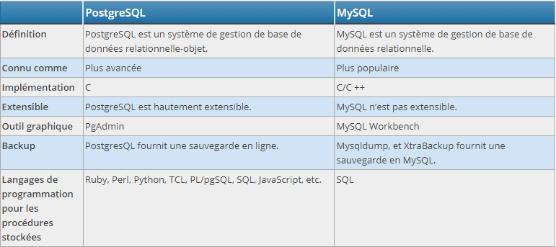
Différence entre MySQL et PostgreSQL

Slide 8
Différence entre MySQL et SQL Server
Plateformes supportées
SQL Server a été développé à l’origine par Microsoft pour le système d’exploitation Windows. Microsoft a récemment annoncé sa décision de rendre le SGBDR disponible sous Linux et Mac OS X. Mais les entreprises n’auront pas la possibilité d’utiliser certaines fonctionnalités lors de l’exécution de SQL Server sous Linux ou Mac OS X. Les entreprises peuvent exécuter MySQL sans problème sur plusieurs systèmes d’exploitation, notamment Windows, Linux et Mac OS X.
Langages de programmation supportés
MySQL et SQL Server supportent plusieurs langages de programmation. Les deux SGBDR prennent en charge Java, PHP, C++, Python, Ruby, Visual Basic, Delphi, Go et R. Mais MySQL prend également en charge des langages de programmation tels que Perl, Scheme, Tcl, Haskel et Eiffel. La prise en charge de nombreux langages de programmation rend MySQL populaire parmi diverses communautés de développeurs.

Slide 9
Différence entre MySQL et SQL Server
Moteurs de stockage
Une autre différence qui est parfois négligée entre MySQL et SQL Server est la façon dont ils stockent les données. SQL Server utilise un seul moteur de stockage développé par Microsoft, contrairement à plusieurs moteurs proposés pour MySQL. Cela donne beaucoup plus de flexibilité aux développeurs MySQL, car ils peuvent utiliser différents moteurs pour différentes tables, en fonction de la vitesse, de la fiabilité ou d’une autre dimension. InnoDB est un moteur de stockage MySQL populaire, qui se situe à l’extrémité inférieure du spectre, tout en maintenant la fiabilité. L’autre est MyISAM.
Sécurité
Les deux sont presque pareil au niveau de sécurité. Les deux sont conformes à la norme EC2, ce qui signifie que vous êtes généralement sécurisé lorsque vous choisissez l’une ou l’autre.
Coût
C’est là que le serveur SQL devient beaucoup moins attrayant et MySQL gagne des points importants. Microsoft vous oblige à acheter des licences pour exécuter plusieurs bases de données sur SQL Server. Il existe une version gratuite, mais elle est uniquement destinée à vous familiariser avec le SGBDR. En revanche, MySQL utilise la licence publique générale GNU, ce qui la rend totalement libre d’utilisation. Notez cependant que si vous avez besoin d’assistance pour MySQL, vous devrez payer pour cela.

